Slide 1

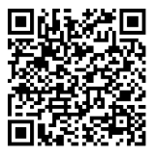
[野火]《FPGA Verilog开发实战指南》
第37讲
红外遥控
公众号
淘宝店铺

Slide 2
红外遥控
FPGA
视频教程
主讲内容
理论学习
实战演练
1.
2.

Slide 3
红外遥控
FPGA
视频教程
理论学习

Slide 4
红外遥控
FPGA
视频教程
红外遥控简介
红外线遥控是利用近红外光传送遥控指令的，波长为 0.76um~1.5um。
红外发射器件(红外发光管)与红外接收器件(光敏二极管、三极管及光电池)的发光与受光峰值波长一般为 0.8um~0.94um， 在近红外光波段内，二者的光谱正好重合，能够很好地匹配，可以获得较高的传输效率及较高的可靠性。

Slide 5
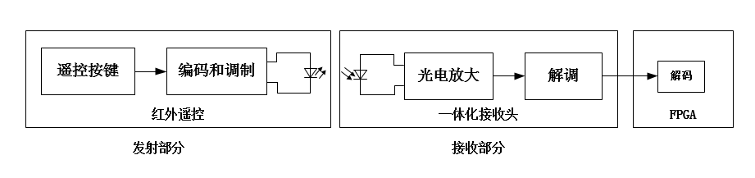
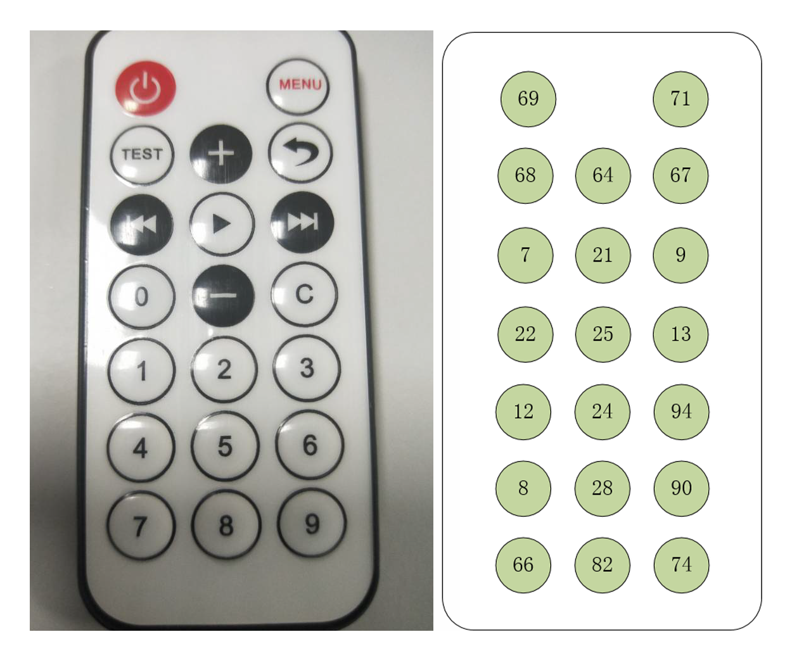
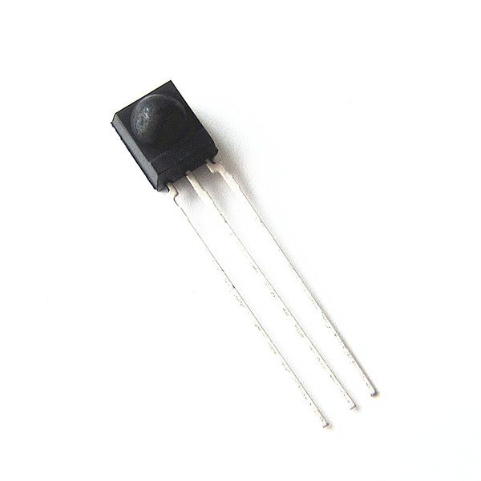
红外遥控
FPGA
视频教程
红
外
遥
控系统组成
红外遥控发射部分由遥控按键、编码与调制电路、红外发光二极管等组成；红外遥控接收部分由光敏二极管、光电放大电路、解调电路等组成；最后将解调的信号输入FPGA内进行解码输出。

Slide 6
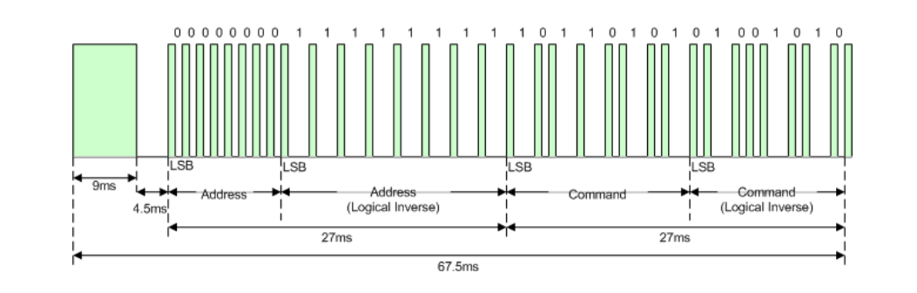
红外遥控
FPGA
视频教程
红外遥控编码协议
NEC协议采用的是PPM(Pulse Position Modulation，脉冲位置调制)进行编码。当我们按下遥控器的一个按键时，会发送一帧的数据。这一帧数据由引导码、地址码、地址反码、数据码、数据反码以及一位结束位（可忽略）组成。

Slide 7
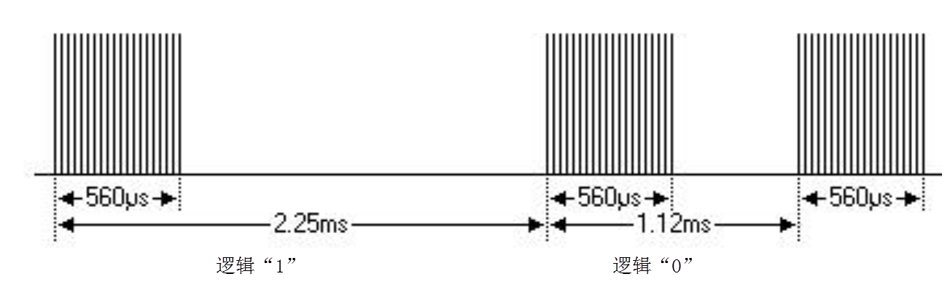
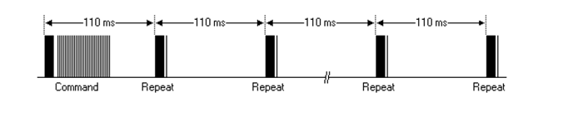
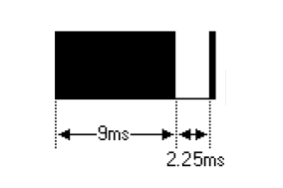
红外遥控
FPGA
视频教程
红外遥控编码协议
逻辑电平编码格式
重复码编码格式

Slide 8
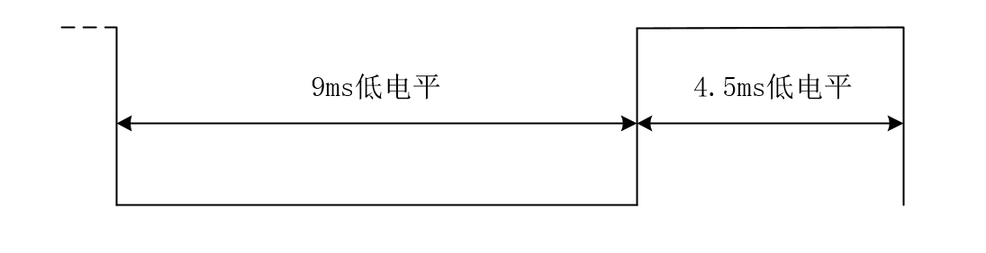
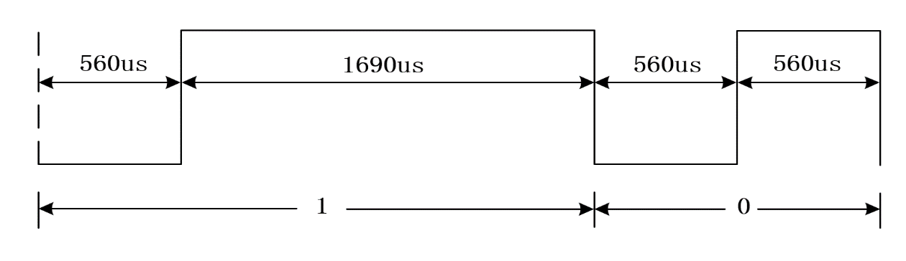
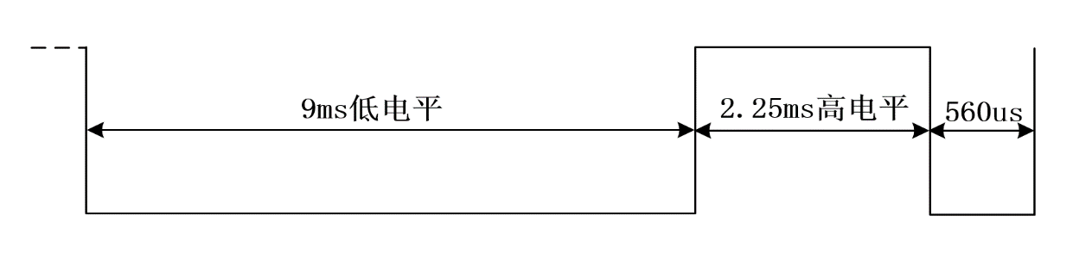
红外遥控
FPGA
视频教程
接收波形
引导码
逻辑1/0
重复码

Slide 9
红外遥控
FPGA
视频教程
实战演练

Slide 10
[野火]《FPGA Verilog开发实战指南》
谢谢
公众号
淘宝店铺

